Slide 1



НАЦИОНАЛЬНЫЙ СТАТИСТИЧЕСКИЙ КОМИТЕТ КЫРГЫЗСКОЙ РЕСПУБЛИКИ
ИТОГИ ПРОИЗВОДСТВА СЕЛЬСКОХОЗЯЙСТВЕННОЙ
ПРОДУКЦИИ в 2020г. ,
ПРЕСС-КОНФЕРЕНЦИЯ
НАЦСТАТКОМ 11.03.2021г.
Мурсабекова Г.Т. – зав. отделом
статистики сельского хозяйства

Slide 2

Темп роста продукции сельского хозяйства, процентах
В январе-декабре 2020г. валовой выпуск продукции сельского хозяйства 247,3 млд. сом.
Доля сельского хозяйства в ВВП – 13,5 процента.
Доля продукции 2020г.: - растениеводства - 50,2%; - животноводства- 47,2%.

Slide 3

Распределение произведенной валовой продукции
сельского хозяйства по категориям хозяйств в 2020 г.

Slide 4
Производство основных видов продукции животноводства
(в процентах к предыдущему году)
 | 2020г.
Скот и птица на убой (в живом весе), тыс. тонн | 420,5
Молоко сырое, тыс. тонн | 1668,0
Яйца, млн. шт. | 562,0
Шерсть (в физическом весе), тыс. тонн | 13,1

Slide 5
Поголовье скота и домашней птицы в Кыргызской Республике
(в процентах к предыдущему году)
 | На конец 2020г. тыс. голов
Крупный рогатый скот | 1715,8
из них Коровы | 855,1
Овцы и козы | 6278,7
Лошади | 539,6
Свиньи | 29,5
Домашняя птица | 6070,4

Slide 6
Продуктивность скота и домашней птицы
 | 2016 | 2017 | 2018 | 2019 | 2020
Средний годовой надой молока от одной коровы, кг. | 1 978 | 1 984 | 1 987 | 2 002,3 | 2 006,1
Средний годовой настриг шерсти с одной овцы (физическом весе), кг. | 2,4 | 2,4 | 2,4 | 2,4 | 2,4
Средняя годовая яйценоскость кур-несушек, шт. | 113 | 113 | 113 | 113 | 117

Slide 7
Производство продукции растениеводства, по основным видам
(в процентах к предыдущему году)
(тыс. тонн)
 | 2020г.
Пшеница | 629,1
Ячмень | 510,2
Кукуруза на зерно | 714,1
Зернобо-бовые | 107,2
Сахарная свекла | 448,8
Картофель | 1327,2
Овощи | 1131,2
Бахчи продоволь-ственные | 261,5
Плоды и ягоды | 278,0

Slide 8
Посевные площади основных сельскохозяйственных культур
(в процентах к предыдущему году)
(тыс. гектаров)
 | 2020
Пшеница | 247,5
Ячмень | 219,2
Кукуруза на зерно | 105,2
Зернобобовые | 62,0
Сахарная свекла | 8,4
Картофель | 76,3
Овощи | 52,9
Бахчи прод-е | 11,6
Кормовые культуры | 384,8

Slide 9
Урожайность сельскохозяйственных культур, по основным видам
(центнеров с 1 га)
 | 2018 | 2019 | 2020
Зерновые культуры (в весе после доработки) | 31,3 | 32,1 | 32,3
Пшеница (в весе после доработки) | 24,3 | 25,1 | 25,5
Ячмень (в весе после доработки) | 22,4 | 22,7 | 23,5
Кукуруза на зерно | 64,9 | 66,1 | 67,1
Рис (в весе после доработки) | 35,5 | 36,0 | 36,7
Сахарная свекла (фабричная) | 475,4 | 514,8 | 533,9
Хлопок-сырец (в зачетном весе) | 32,4 | 32,8 | 33,4
Табак (в зачетном весе) | 25,2 | 24,4 | 26,5
Масличные культуры | 11,8 | 11,9 | 12,2
Картофель | 168,8 | 171,3 | 171,8
Овощи | 197,6 | 198,7 | 200,1
Бахчи продовольственные | 218,0 | 220,6 | 222,8
Плодовоягодные культуры | 50,7 | 52,9 | 52,3
Виноград | 18,1 | 18,3 | 19,0

Slide 10
Урожайность по странам:
Кыргызская Республика; Республика Казахстан; Республика Беларусь.
(ц с 1 га)
Годы | Овощи |  |  | Зерновые культуры (в весе после доработки) |  |  | Картофель
 | КР | РК | РБ | КР | РК | РБ | КР | РК | РБ
2016 | 194,4 | 250,0 | 276 | 30,7 | 13,5 | 31,5 | 166,3 | 190,4 | 205
2017 | 194,8 | 253,7 | 295 | 30,6 | 13,4 | 33,2 | 168 | 194,2 | 232
2018 | 197,6 | 257,3 | 265 | 31,3 | 13,5 | 26,7 | 168,8 | 197,9 | 216
2019 | 198,7 | 260,5 | 284 | 32,1 | 12,3 | 30,4 | 171,3 | 203,4 | 229
2020 | 200,1 | 265,9 | 277 | 32,3 | 12,8 | 35,0 | 171,8 | 206,7 | 206

Slide 11
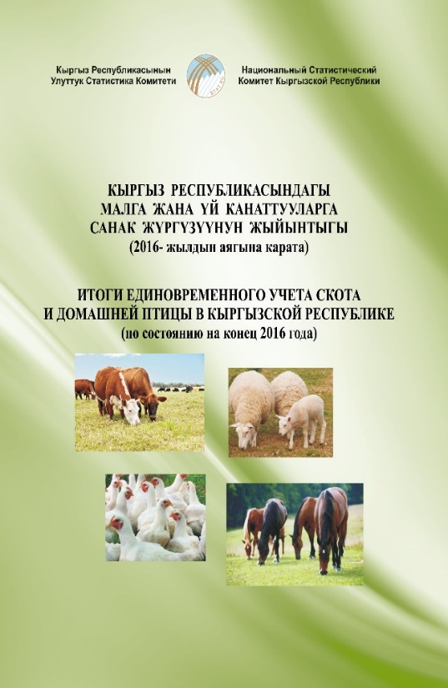


Спасибо за внимание!
Добро пожаловать на
stat.kg

